Slide 1
Теория вероятностей и математическая статистика

Slide 2
ЛЕКЦИЯ -2
ОСНОВНЫЕ ТЕОРЕМЫ О ВЕРОЯТНОСТЯХ: Формулы сложения и умножения вероятностей. Формула полной вероятности, формула Байеса. Схема Бернулли, предельные теоремы схемы Бернулли.
1. Операции над событиями. Формулы сложения и умножения вероятностей. Условная вероятность. Независимость событий
2. Формула полной вероятности, формула Байеса.
3. Схема Бернулли.
4. Предельные теоремы схемы Бернулли — локальная, интегральная теоремы Лапласа, теорема Пуассона.

Slide 3
① Определение: сумма и произведение событий
Сумма двух событий А и В – это такое событие С=А U В, которое происходит тогда и только тогда, когда наступает хотя бы одно из событий А и В.
Произведение двух событий А и В – это такое событие С=А ∩ В, которое происходит тогда и только тогда , когда наступают и А и В одновременно

Slide 4


Вероятность суммы событий
Теорема 1. Если два события А и В несовместны, т.е.
, тогда вероятность суммы двух событий равна сумме вероятностей этих событий:
Р(А U В) = Р(А)+Р(В)
Теорема 2. Если два события А и В совместны, то
Р(А U В)=Р(А)+Р(В) - Р(А∩В)
Теорема 3. Вероятность противоположного события равна

Slide 5
Условная вероятность. Независимость событий.
Условной вероятностью P(B/A) называют вероятность события В, вычисленную в предположении, что событие А уже произошло.
Если P(B/A)=Р(В), то события А и В независимые.
Пример. В урне 3 белых и 3 черных шара, из урны дважды достают по одному шару, не возвращая их обратно. Найти вероятность извлечь вторым черный шар, если при первом извлечении был вынут белый шар.
Решение: cобытие А – достать первым белый шар; событие В - достать вторым черный шар.
P(B / A)=3/5=0,6

Slide 6
Вероятность произведения событий
Теорема 1. Если два события А и В независимы,
тогда вероятность произведения этих событий равна произведению вероятностей этих событий:
Р(А ∩В) = Р(А) ∙ Р(В)
Теорема 2. Если два события А и В зависимы, то
Р(А ∩ В)=Р(А) ∙ Р(В /A) ,
где Р(В /A) – условная вероятность события В, при условии, что событие А произошло.

Slide 7
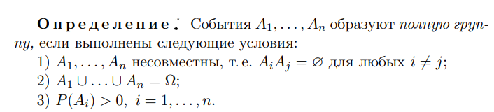
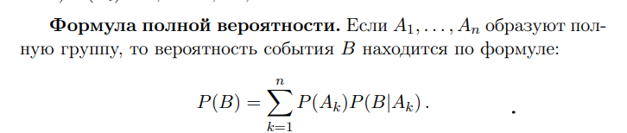
② Формула полной вероятности
События А₁ , А₂ , ….. , А_{n} часто называют гипотезами, а вероятности Р(А₁), Р(А₂), ….. , Р( А_{n} ) - доопытными (априорными) вероятностями гипотез.

Slide 8
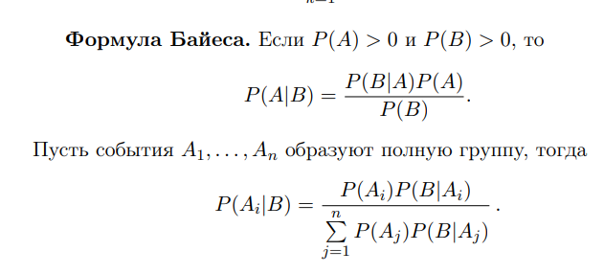
Формула Байеса
Вероятности гипотез, в предположении, что событие В произошло, Р(А₁ /В) , Р(А₂/B), ….. , Р( А_{n}/B) называют послеопытными (апостериорными) вероятностями гипотез.

Slide 9
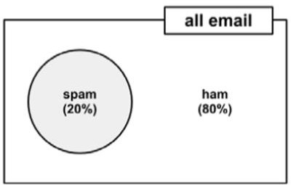
Пример распознавания спама с помощью наивного Байесовского классификатора
Рассмотрим применение наивного Байесовского классификатора в
задаче о спаме¹ [1, стр. 89 – 117].
Предположим, для определённости, что в электронной почте пользователя всего 100 сообщений, причём в папку «Спам» он поместил 20 сообщений (соответственно, 80 сообщений — это не- спам) – см. Рис.1.
Рис. 1. Соотношение спама и неспама в электронной почте пользователя.
Можно заметить, что некоторые слова в спаме встречаются чаще, чем в не-спаме. Постараемся использовать их как индикаторы того, что содержащее их письмо, есть спам. Например, в спаме часто встречаются предложения аренды офисных помещений. Слово
«офис» не так уж часто встречается в электронной почте. Пусть,
например, в электронной почте того же пользователя всего 5 сообщений содержит слово «офис». Понятно, что если сообщения со словом «офис» распределяются между спамом и не-спамом пропорционально их количествам, то никакой зависимости между наличием в сообщении слова «офис» и фактом его принадлежности к спаму нет, а значит, это слово не может являться индикатором для помещения сообщения в папку «Спам». Однако, подсчитав частоты,
¹ В англоязычной литературе используют термины: «spam» -- низкосортные консервы из ветчины - и «ham»
- ветчина.

Slide 10
можно заметить, что среди спама слово «офис» встречается много чаще, чем в не-спаме.
Частоты | Содержит слово «офис»?
 | Да | Нет
Спам | 4 | 16 | 20
Не-спам | 1 | 79 | 80
ВСЕГО | 5 | 95 | 100
Используем формулы Байеса. Обозначим: A = {сообщение содержит слово «Офис»}, H1 = {сообщение является спамом},
H2 = {сообщение не является спамом}. Заполним таблицу:
№ | p(Hi) априорные вероятности гипотез | p(A|Hi) | p(A|Hi) p( Hi) | p( Hi|A) = p(A|Hi) p( Hi)/p(A) апостериорные вероятности гипотез
1 | 0,2 | 4/20 | 0,04 | 0,04 / 0,05 = 0,8
2 | 0,8 | 1/80 | 0,01 | 0,01 / 0,05 ≈ 0,2
 | 1 |  | P(A)=0,05 | 1
Таким образом, вероятность (того, что сообщение со словом «офис» является спамом) составляет 80%. (Соответственно, вероятность того, что это – не-спам = 0,2 (что в 4 раза ниже)). Это позволяет настроить почтовую программу так, чтобы письма со словом
«Офис» сразу уходили в спам.
Литература
1. Brett Lantz. Machine Learning with R. Packt Publishing. Bitmingham-Mumbai. 2013.

Slide 11
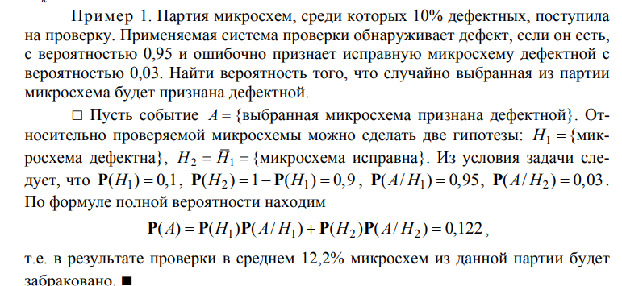
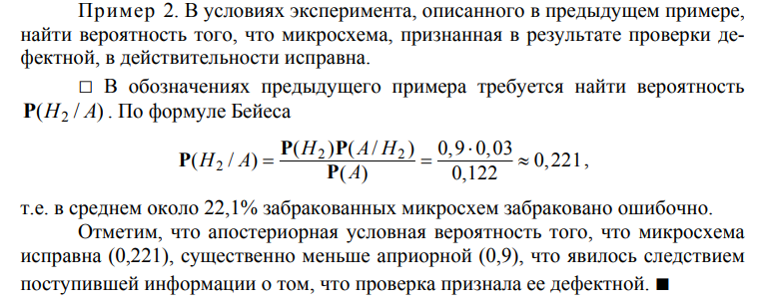
Формула полной вероятности. Формула Байеса Примеры-1,2

Slide 12
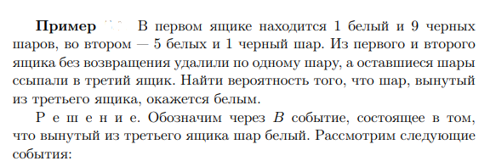
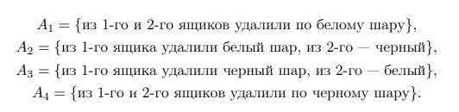

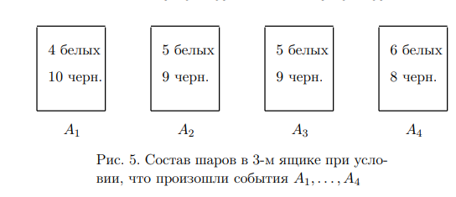
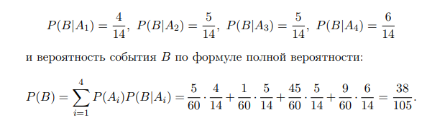
Формула полной вероятности. Пример-3

Slide 13
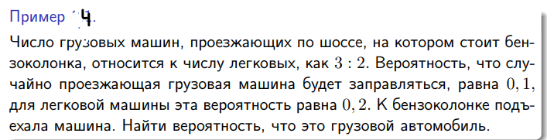
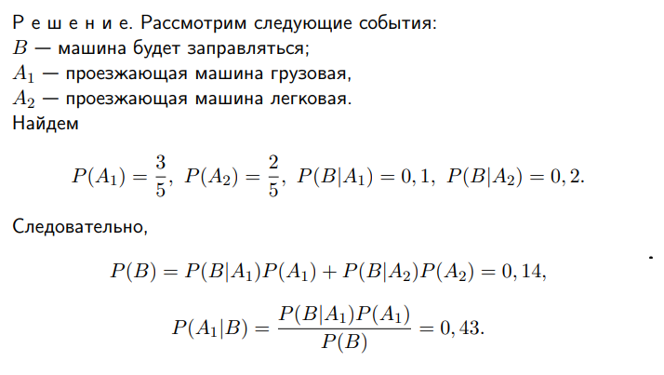
Формула Байеса. Пример-4

Slide 14
③Схема Бернулли
Определение
Схемой Бернулли называется последовательность n независимых испытаний, в каждом из которых возможны лишь два исхода — «успех» и «неудача», при этом «успех» в одном испытании происходит с вероятностью p, а «неудача» — с вероятностью q = 1 – p.

Slide 15
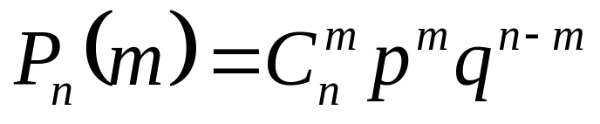
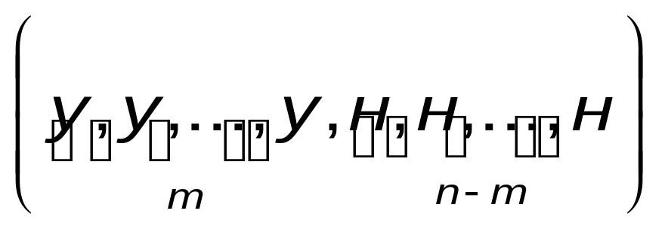
Теорема (формула Бернулли)
Обозначим через m число успехов в n испытаниях схемы Бернулли. Тогда
Доказательство
Событие D = {число успехов равно m} означает, что в n испытаниях схемы Бернулли произошло ровно m успехов. Рассмотрим один из благоприятных исходов:

Slide 16
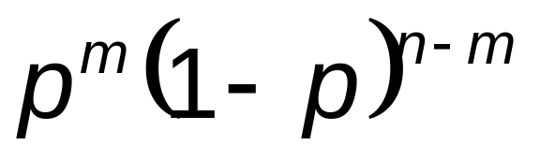
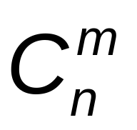
Теорема (формула Бернулли)
Поскольку испытания независимы, вероятность такого элементарного исхода равна
Другие благоприятствующие событию D элементарные исходы отличаются от рассмотренного выше лишь расположением m успехов на n местах. Есть ровно
способов расположить m успехов на n местах.

Slide 17
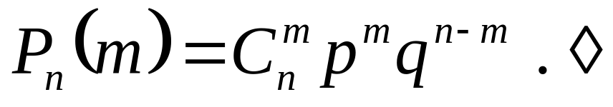
Теорема (формула Бернулли)
Поэтому событие D состоит из
элементарных исходов, вероятность каждого из которых равна
т.е.

Slide 18
Наивероятнейшее число успехов
В испытаниях схемы Бернулли наиболее вероятным числом успехов является
  a) единственное число m₀ = [np + p] (целая часть), если число np + p не целое;
  б) два числа
  m₀ = np + p и m₀' = np + p – 1, если число np + p целое.

Slide 19
Пример-1
Вычислить вероятности всех возможных значений появления «герба» при 5 бросаниях монеты. Построить график распределения этих вероятностей.
Решение
Число независимых испытаний n = 5.
Число успехов m = 0, 1, 2, 3, 4, 5.
Вероятность успеха в одном испытании p = 0,5.

Slide 20
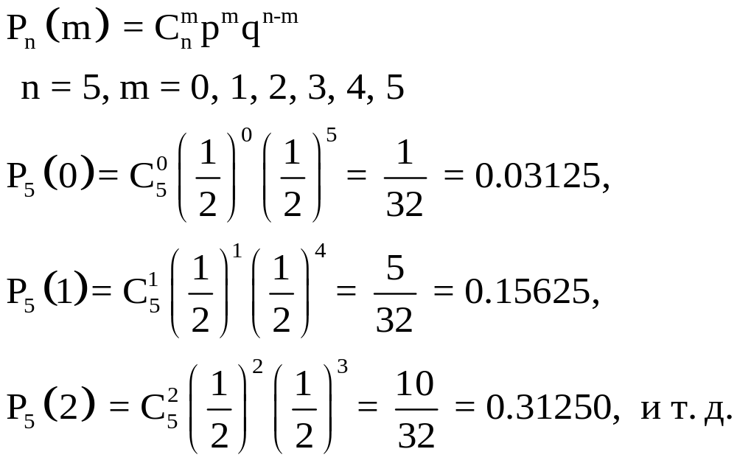
Пример-1

Slide 21
Пример-1
Наивероятнейшее число успехов:
Вычисляем np + p = 5∙1/2 + ½ = 3.
Это целое число, поэтому
m₀ = np + p = 3 и m₀' = np + p – 1 = 2.
Самые большие (и равные между собой) вероятности у двух и трех появлений герба.

Slide 22
Пример - 2
Вероятность для каждого студента из группы сдать экзамен равна 0,8. Найти наивероятнейшее число студентов, сдавших экзамен, если в группе 30 человек.
Решение.
Вычисляем np + p = 30∙0,8 + 0,8 = 24,8.
Это не целое число, поэтому
m₀ = [24,8] = 24.

Slide 23
④ Предельные теоремы схемы Бернулли
При числе испытаний, превышающем 20, вычисление точного значения P_{n}(m) затруднительно. В этих случаях применяют приближенные формулы, вытекающие из предельных теорем.
Различают два случая:
  когда р не мало (и не очень близко к единице), справедливо приближение Лапласа – локальная и интегральная теоремы Муавра – Лапласа;
  когда р мало, используют приближение Пуассона – теорема Пуассона.

Slide 24
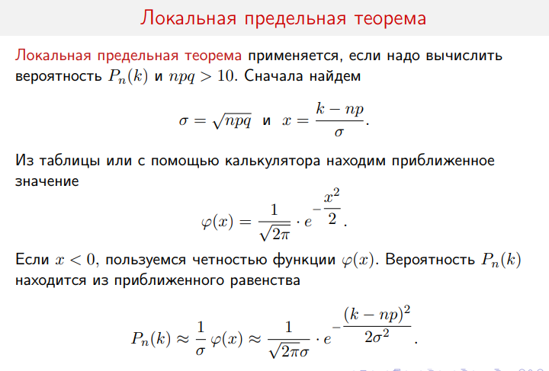
Локальная предельная теорема Лапласа

Slide 25
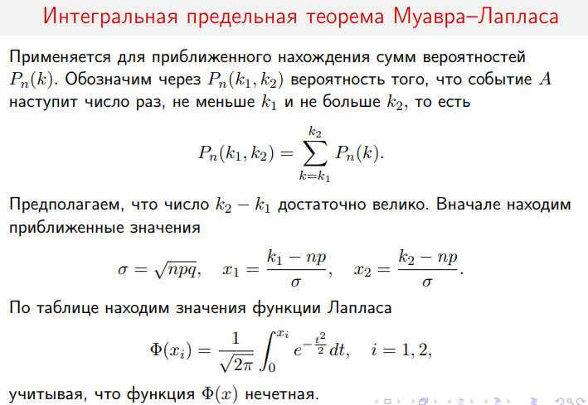

Интегральная предельная теорема Муавра - Лапласа

Slide 26
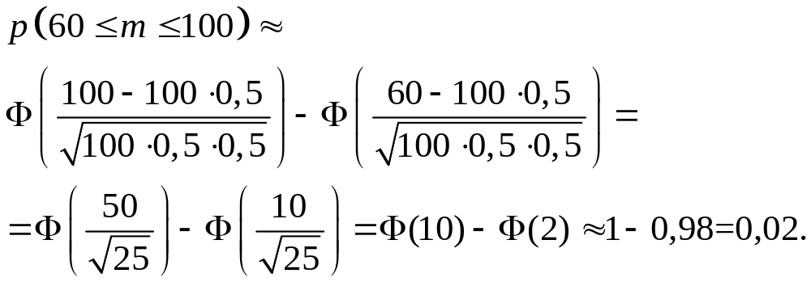
Пример - 1
Вероятность рождения мальчика p = 0,5. Найти вероятность того, что в группе из 100 новорожденных мальчиков не меньше 60.
Решение.

Slide 27
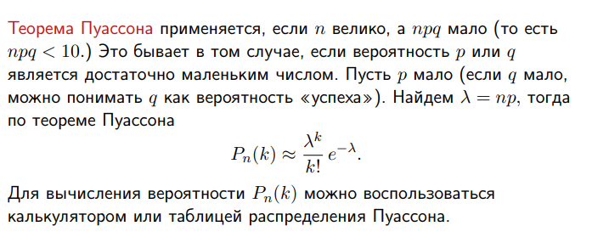
Предельная теорема Пуассона

Slide 28
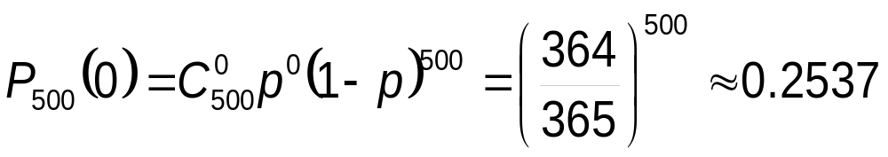
Пример-2. (дни рождения)
Какова вероятность, что среди 500 случайно выбранных людей ни один не родился 1 января ?
Решение
По формуле Бернулли

Slide 29
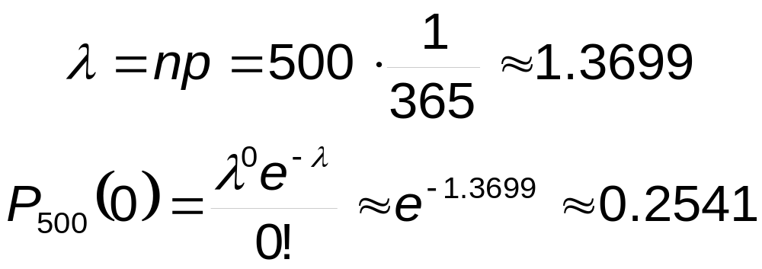
Пример-2
По приближенной формуле Пуассона

